Slide 1
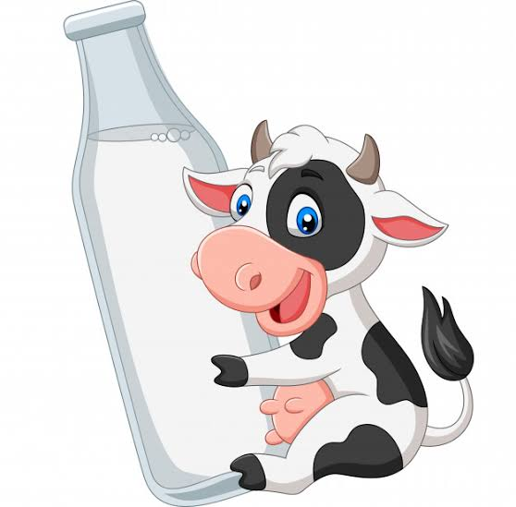
Cow-Welfare
Igor Amaral 01192088
Lucas Venancio 01192008
Maycon Gomes 01192024

Slide 2
Contexto
Cerca de 10 a 15% do potencial de produção de leite da vaca é comprometido devido a problemas de saúde.
Alguns desses problemas se originam por temperatura e umidade inadequadas.
Hoje, o país ocupa o quarto lugar como maior produtor leiteiro em todo o mundo.
Existem cerca de 1 milhão de estabelecimentos rurais que produzem leite.
Apesar de tudo isso ainda importamos leite para suprir o mercado interno.

Slide 3
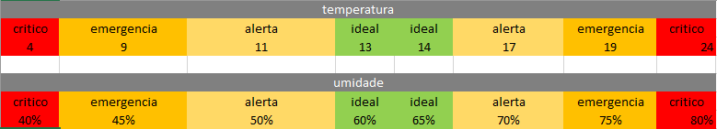
Oque fazemos ?
O projeto monitora a temperatura e umidade de vacas leiteiras para melhorar a produtividade de leites, prezando minimizar os estresse das vacas e reduzindo a taxa de mortalidade, assim evitando que haja uma perda de capital para os criadores de vacas leiteiras.
vacas sem estresse possuem um aumento na produtividade de leite.
para que isso ocorra monitoramos a temperatura e umidade.
As vacas em lactação dever dispor de um ambiente com temperaturas entre 4,0°C e 24°C e umidade entre 40% e 80%.
Este é o gráfico de alertas para a aplicação.

Slide 4
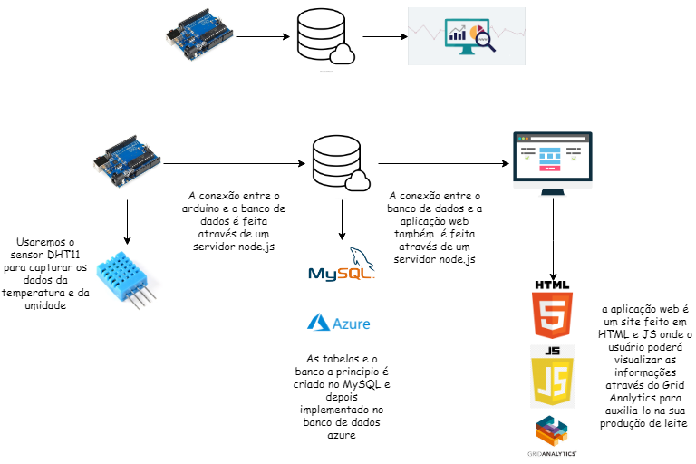
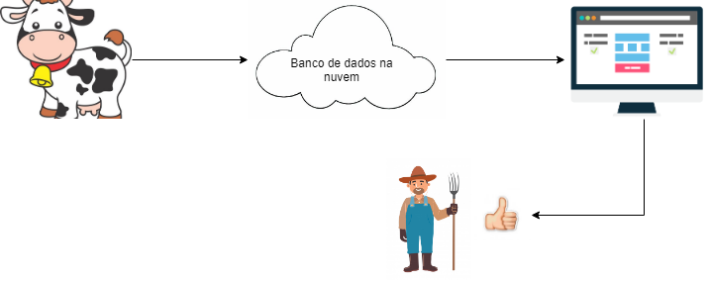
Desenhos de arquitetura HLD e LLD

Slide 5
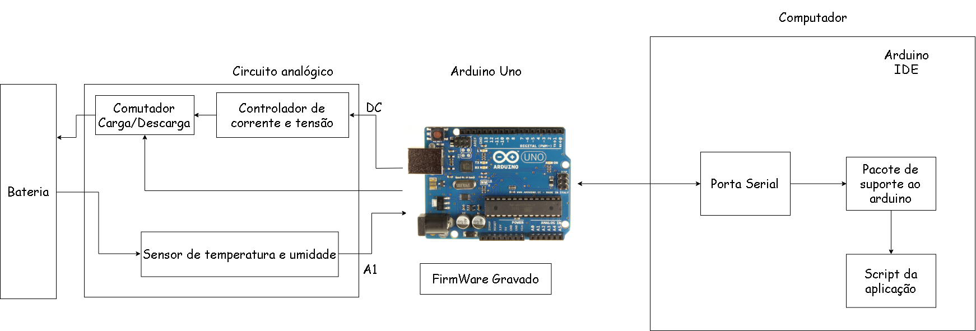
Diagrama de arquitetura local do arduino

Slide 6
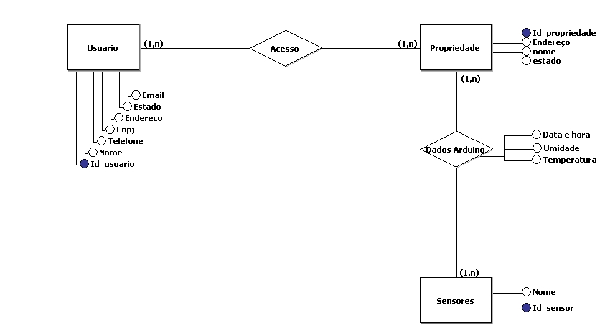
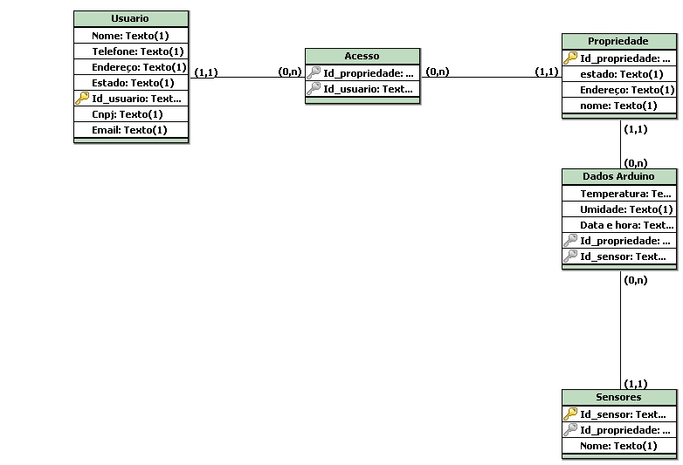
Modelo conceitual e lógico do banco de dados

